Slide 1
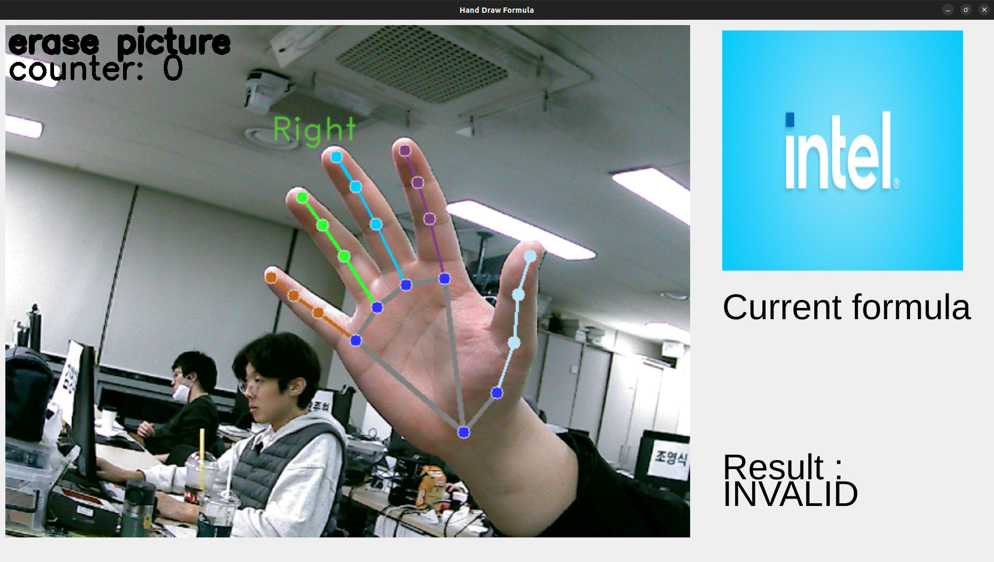
02. Details
GUI – erasor mode
GUI
상태창 및 글자 갯수
Default 이미지

Slide 2
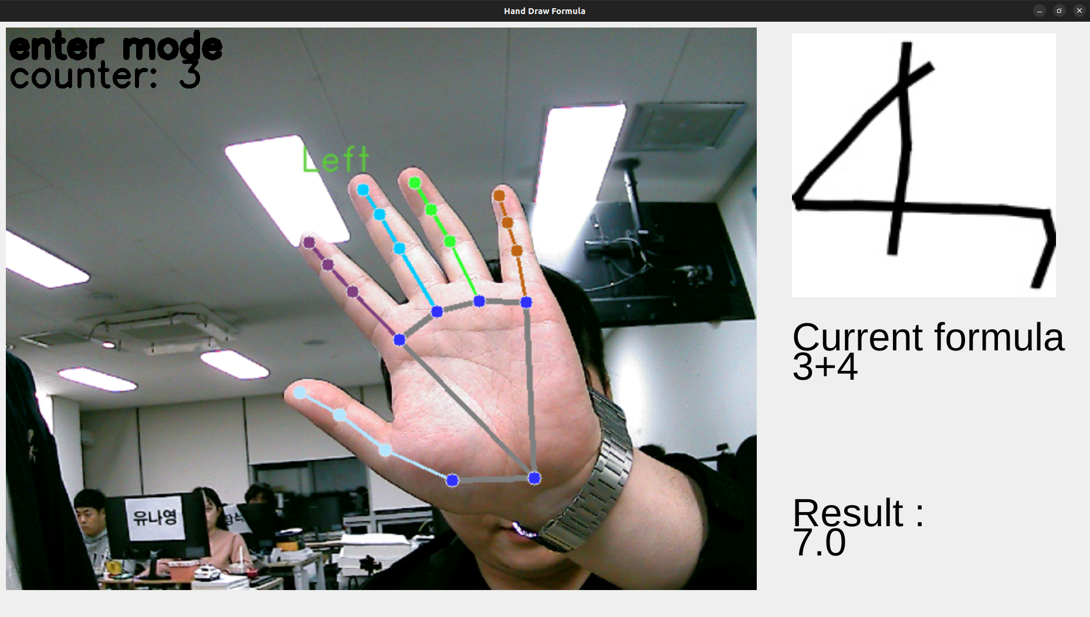
02. Details
GUI – pen mode
GUI
현재 수식
결과

